Slide 1
Programación Web
Sesión 8: Widgets HTML

Slide 2

Objetivo
Entender qué son los widgets HTML, implementarlos y ejecutarlos en un navegador web.

Slide 3

Agenda
Widgets HTML: Concepto y ventajas
Herramientas para su uso
Solución a problemas.

Slide 4


¿Qué son los widgets HTML?
Los widgets HTML son elementos interactivos o visuales, como botones, menús desplegables y formularios, que se pueden integrar en páginas web para mejorar la experiencia del usuario.

Slide 5
Tipos de widgets HTML
Widgets de texto
Widgets de imágenes
Elementos HTML que muestran contenido de texto estático o dinámico en un sitio web.
Componentes que exhiben imágenes estáticas o deslizantes para mejorar la visualización del sitio.
Widgets de formularios
Widgets de redes sociales
Elementos interactivos que permiten a los usuarios enviar datos a través del sitio web.
Botones o cuadros que conectan el contenido del sitio web con plataformas de redes sociales.

Slide 6

Ventajas de usar widgets HTML
Multipropósito: Los widgets HTML son versátiles y pueden utilizarse para una variedad de funciones en un sitio web.
Facilidad de implementación: Se pueden agregar fácilmente a cualquier página web sin requerir habilidades de programación avanzadas.
Compatibilidad: Los widgets HTML son compatibles con la mayoría de los navegadores web y dispositivos, lo que garantiza una visualización consistente.

Slide 7
Cómo agregar widgets HTML a su sitio web
1
Seleccionar un widget
Encuentre un widget HTML que se ajuste a sus necesidades de diseño y funcionalidad.
2
Obtener el código
Una vez que haya seleccionado el widget, copie el código HTML proporcionado.
3
Insertar en su sitio web
Pegue el código HTML en la sección del sitio web donde desea que aparezca el widget.

Slide 8



Herramientas para crear widgets HTML
Editor de texto
Framework CSS
Herramientas de desarrollo
Utilice un editor de texto con resaltado de sintaxis para escribir y editar el código HTML.
Integre un framework CSS como Bootstrap para facilitar el diseño y la estructura de los widgets.
Utilice herramientas de desarrollo como Chrome DevTools para depurar y mejorar la funcionalidad de los widgets.

Slide 9
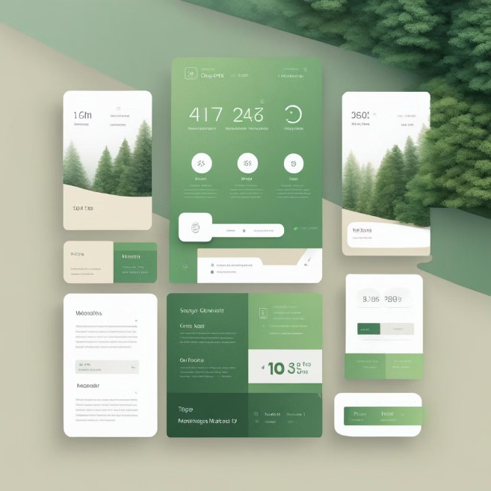
Personalización de widgets HTML
La personalización de los widgets HTML es esencial para adaptarlos al diseño y funcionalidad del sitio web. Se puede personalizar el estilo, el comportamiento interactivo y el contenido de los widgets para que se integren perfectamente con la marca y la experiencia del usuario.

Slide 10
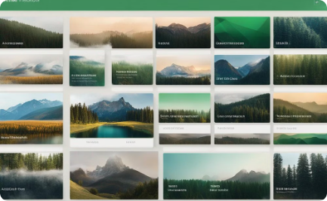
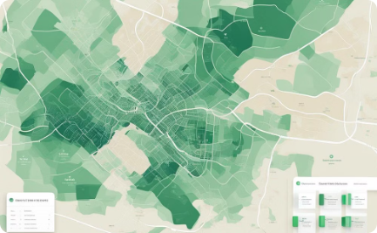
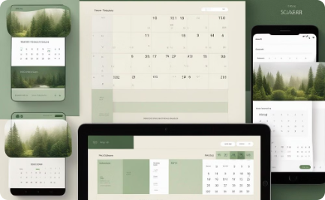
Ejemplos de widgets HTML populares
Reproductor de vídeo HTML5
Mapa interactivo HTML
Calendario HTML
Mapa interactivo HTML que muestra datos en tiempo real, con esquema de colores vibrante y marcadores personalizables.
Calendario HTML responsive con notificaciones de eventos, interfaz limpia e intuitiva y tipografía elegante.
Un reproductor de vídeo HTML5 con controles personalizables y un diseño moderno y minimalista.

Slide 11
Consideraciones de seguridad al usar widgets HTML
Riesgos Potenciales
Protección y Verificación
Validación de Origen
La inclusión de widgets HTML de fuentes no confiables puede exponer su sitio web a vulnerabilidades de seguridad.
Es crucial asegurarse de que los widgets utilizados sean de fuentes seguras y de confianza.
Al incorporar widgets HTML, es importante validar el origen y la autenticidad del código para evitar ataques de suplantación de identidad.
Revisar regularmente las actualizaciones de seguridad y auditar los widgets implementados es fundamental.
Los widgets maliciosos podrían contener código dañino que comprometa la integridad y la privacidad de sus usuarios.
Utilice HTTPS y configuraciones de seguridad estrictas al cargar widgets externos.

Slide 12
Solución de problemas comunes de widgets HTML
Problemas de carga lenta
1
Tiempo de carga prolongado afecta la experiencia del usuario.
Compatibilidad con navegadores
2
Problemas de visualización en diferentes navegadores web.
Conflicto con otros scripts
3
Interferencia con scripts existentes en la página web.

Slide 13
Conclusiones y próximos pasos
En conclusión, los widgets HTML ofrecen una forma versátil y dinámica de agregar funcionalidades interactivas a un sitio web. Su facilidad de uso y amplia compatibilidad los convierten en una herramienta valiosa para mejorar la experiencia del usuario.
Para seguir avanzando, es recomendable explorar las diversas opciones de personalización y considerar las medidas de seguridad necesarias al implementar widgets HTML. Además, estar al tanto de las soluciones a problemas comunes facilitará su mantenimiento a largo plazo.

Slide 14

Tarea: Desplegando widgets HTML
Elaborar una página web con el despliegue de al menos 3 widgets HTML.

